Slide 1

人工智慧作業
B10090022資一乙謝宇峰

Slide 2
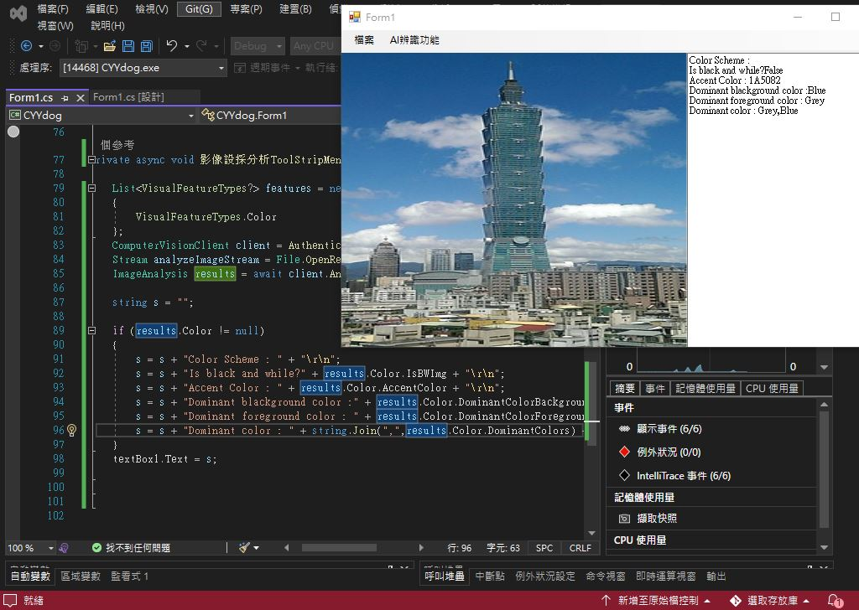
影像顏色已分析
AccentColor :#1A5082

Slide 3
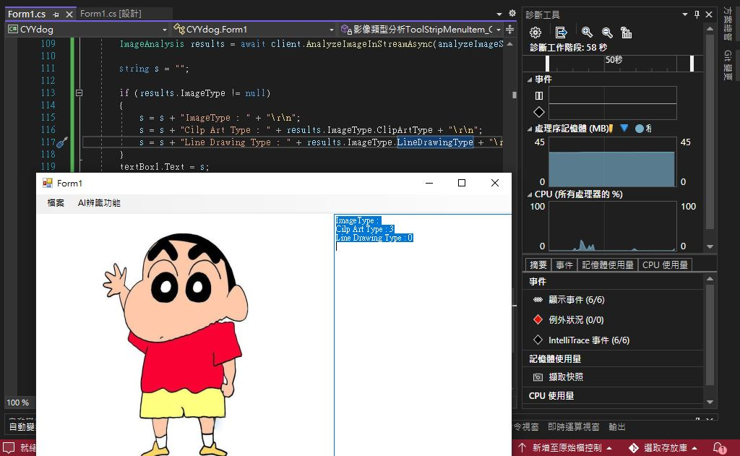
影像類型已分析
ImageType :
Cilp Art Type : 3
Line Drawing Type : 0

Slide 4
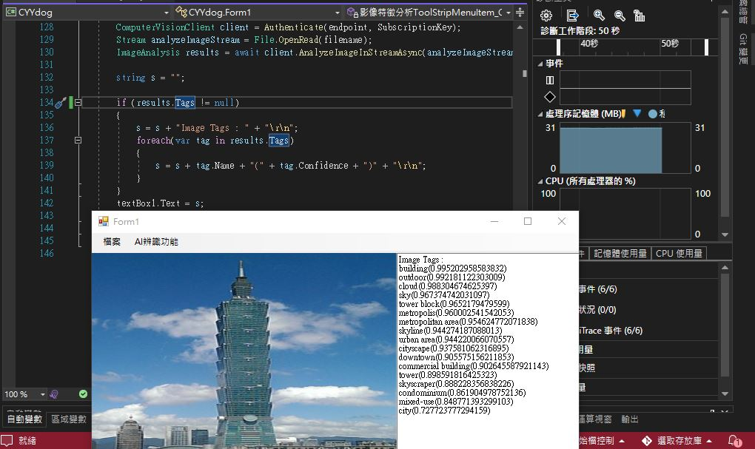
影像特徵已分析
建築(0.995202958583832)
戶外(0.992181122303009)
雲（0.988304674625397）
天空(0.967374742031097)
塔樓(0.9652179479599)
大都會(0.960002541542053)
大都市區(0.954624772071838)
天際線（0.944274187088013）
市區(0.944220066070557)
城市景觀(0.937581062316895)
市中心(0.905575156211853)
商業建築(0.902645587921143)
塔(0.898591816425323)
摩天大樓(0.888228356838226)
公寓(0.861904978752136)
混合使用(0.848771393299103)
城市(0.727723777294159)

Slide 5
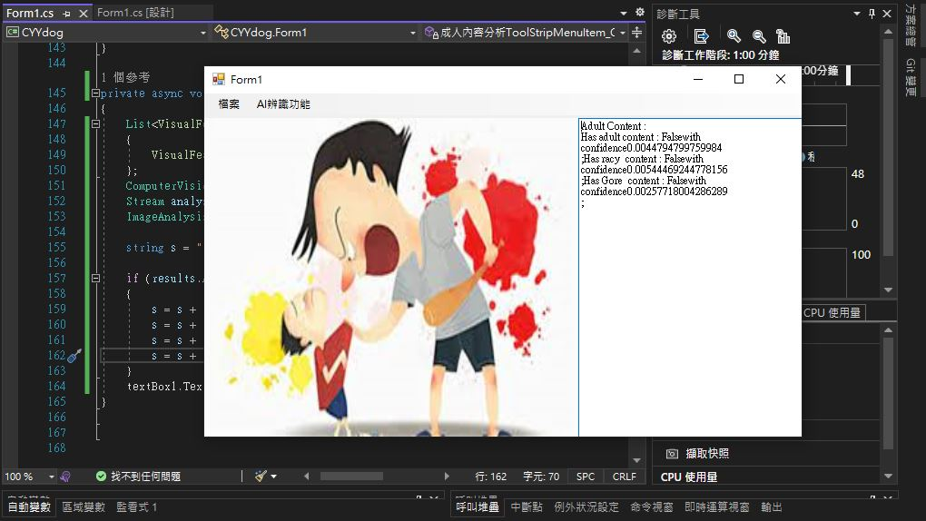
成人內容已分析
Adult Content :
Has adult content : Falsewith confidence0.0044794799759984
;Has racy content : Falsewith confidence0.00544469244778156
;Has Gore content : Falsewith confidence0.00257718004286289
;

